Slide 1

יום העצמאות 2016

Slide 2

יום העצמאות 2016
כפר מנחם

Slide 3



מוקדש באהבה לחיילי וחיילות כפר מנחם

Slide 4

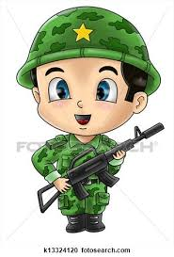

בכפר מנחם יש 30 חיילות וחיילים
ו – 6 הנמצאים בשנת שירות.
כפר מנחם
21 חיילים
6 שנת שירות
9 חיילות

Slide 5
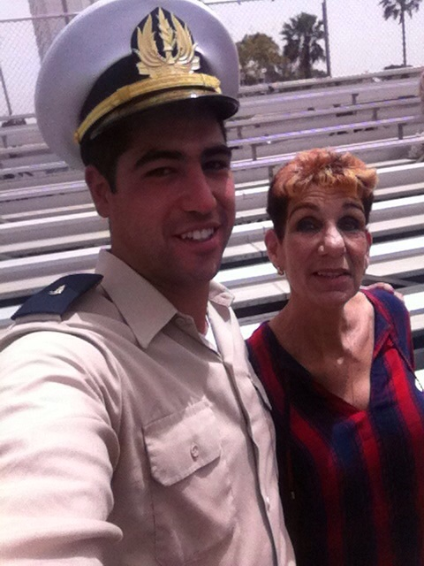
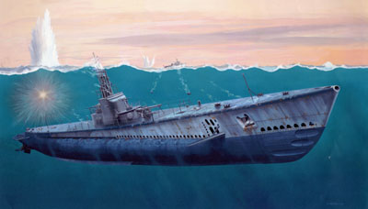

נהיר בן אשר
קורס חובלים חיל הים

Slide 6
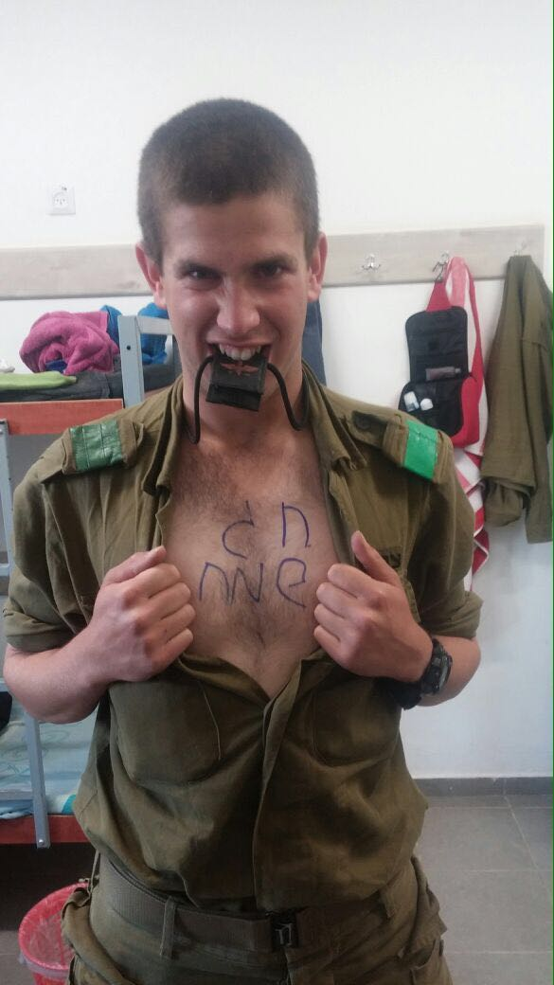
אמיר סביר
קורס קצינים

Slide 7
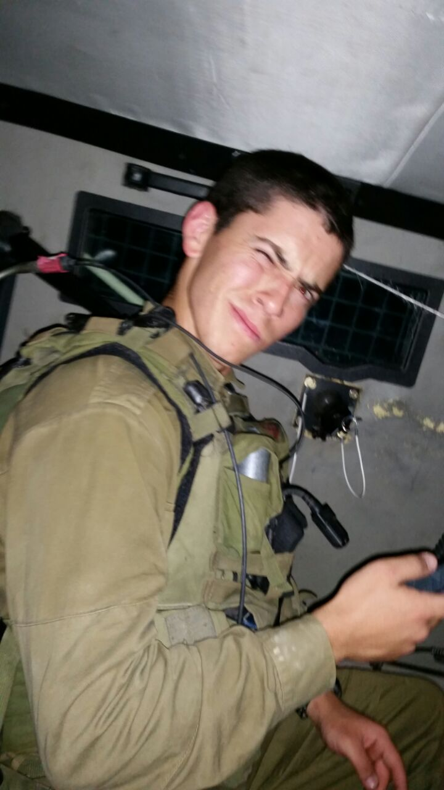

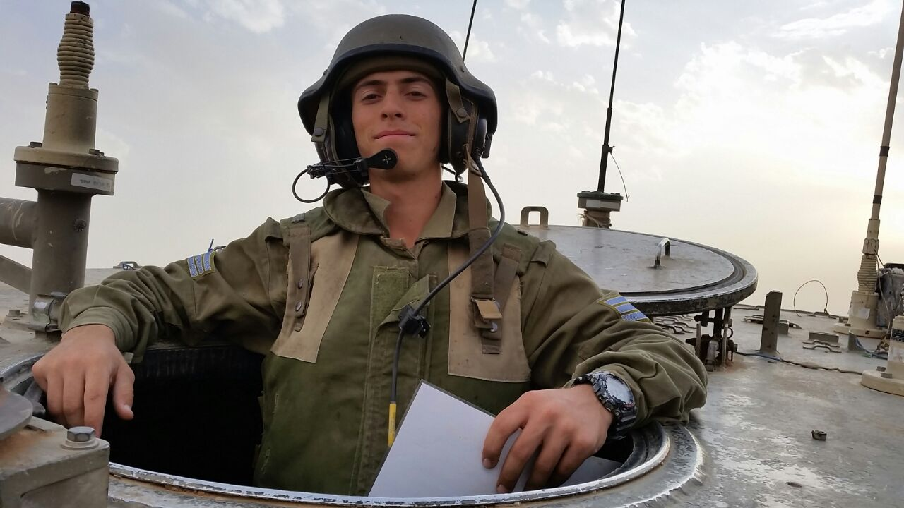
נתי נאוסיחין
חיל התותחנים

Slide 8
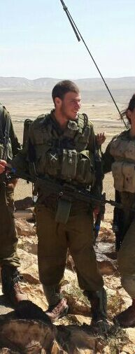
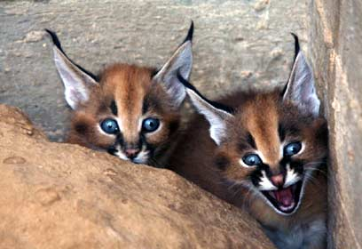
כפיר גולדבורד
לוחם בגדוד קרקל

Slide 9
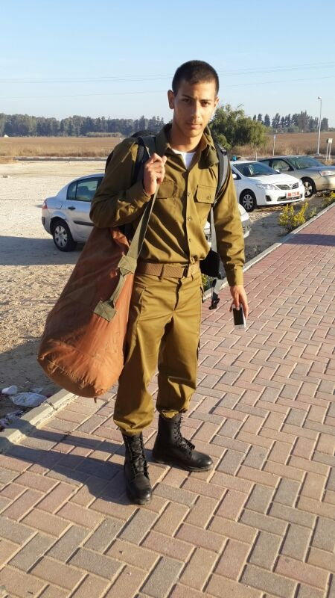
אור חביביאן
שוטר ביס"מ נגב
(ושחקן כדורגל בהפועל באר שבע מזל טוב על האליפות!!!)

Slide 10
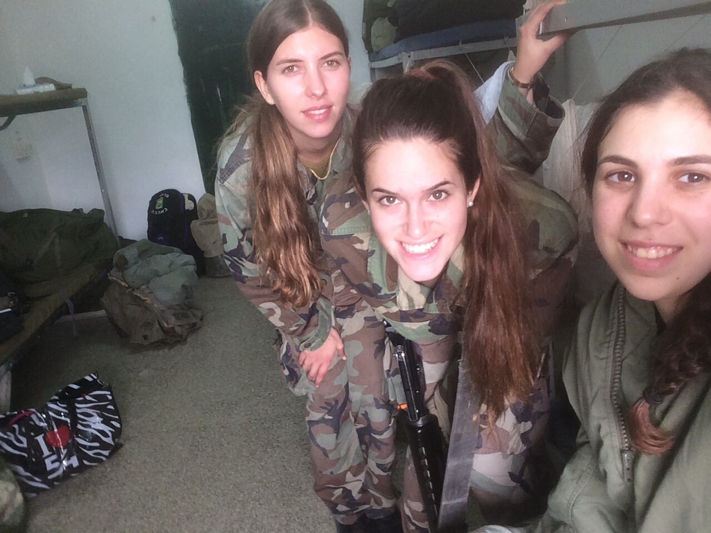
אופיר זייצוב
חיל המודיעין

Slide 11
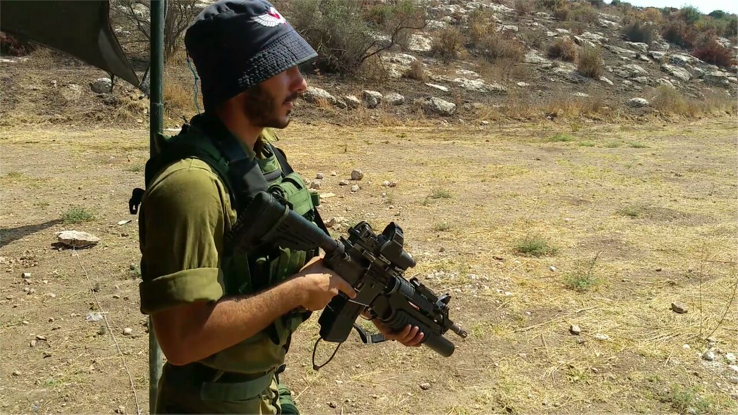

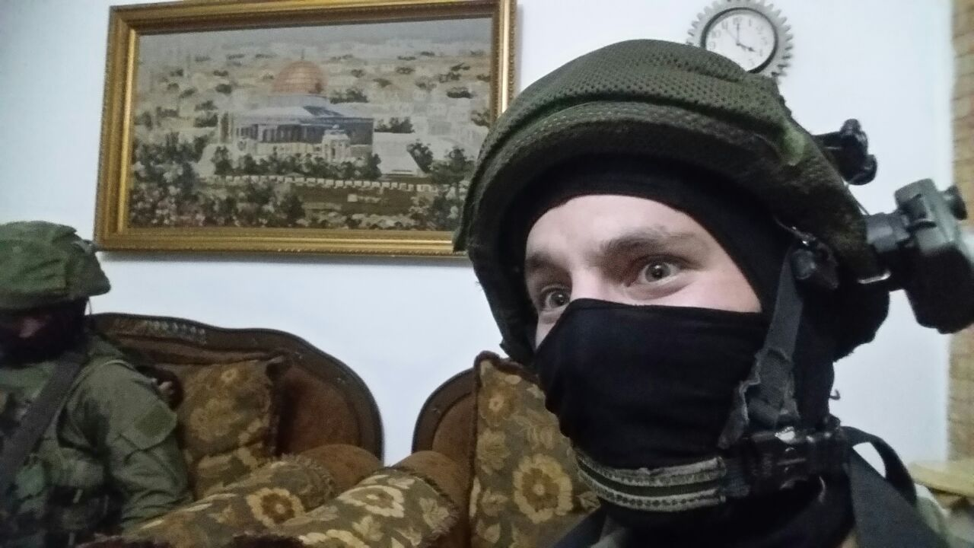
ינאי ארבר
לוחם ביחידת מגלן

Slide 12
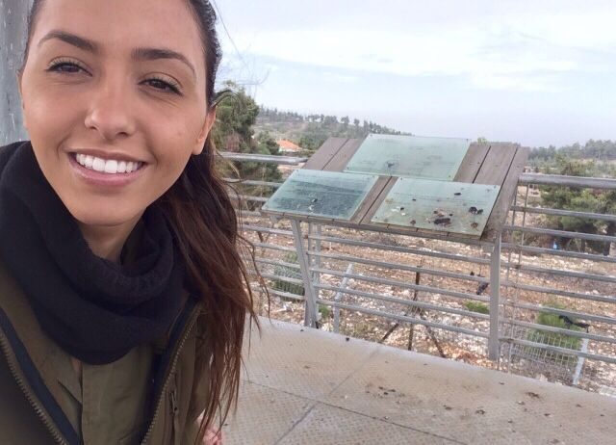
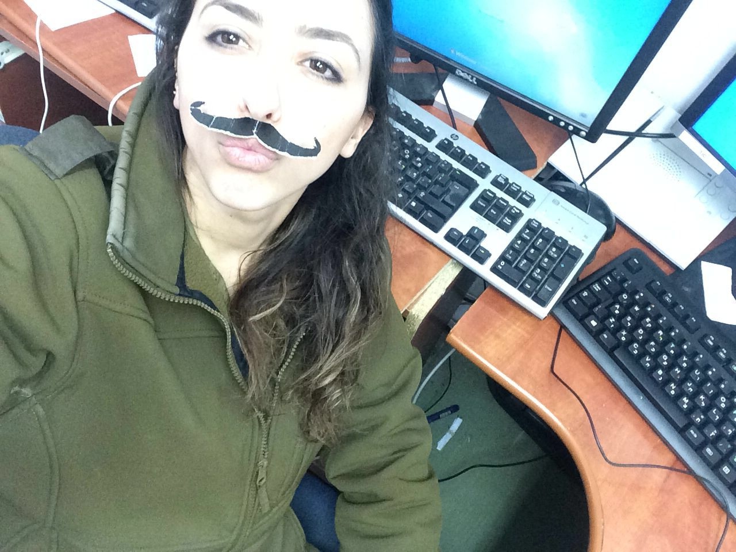

מאיה בן אריה
חיל המודיעין

Slide 13
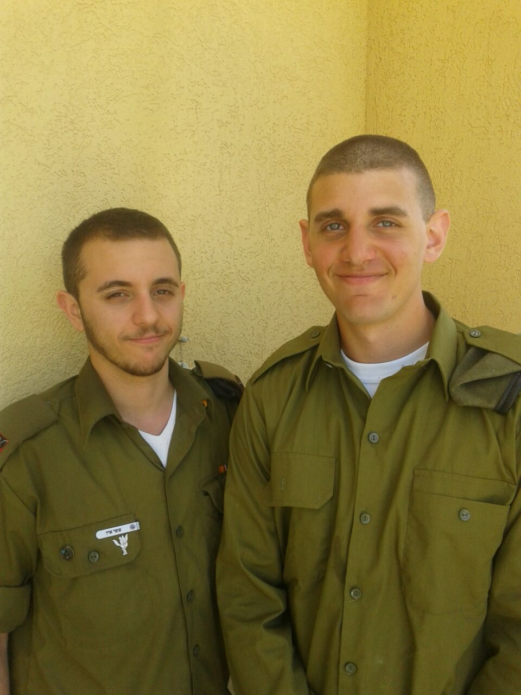
כן המפקד
מורן ארז
טירונות תותחנים
עופר ארז
קצין באגף התכנון
חופשי

Slide 14
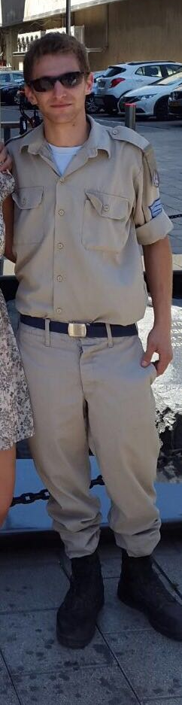
לירון לביטוב
תומך לחימה ביחידת 669

Slide 15
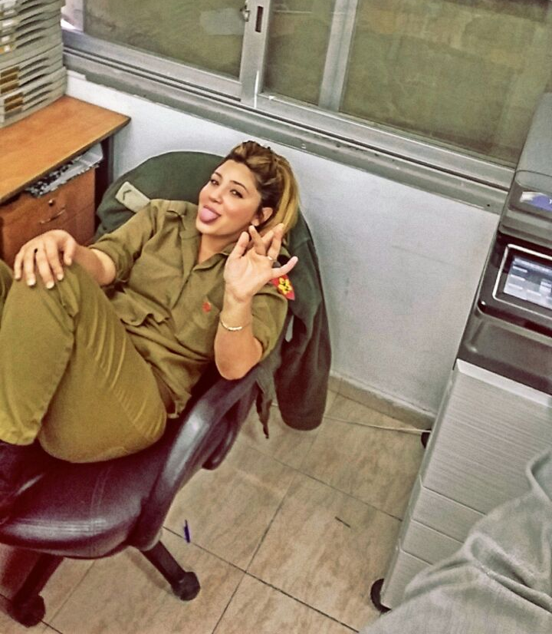
דור בן חורין
ספקית תחמושת
צלם צלם עושים פה חיים

Slide 16
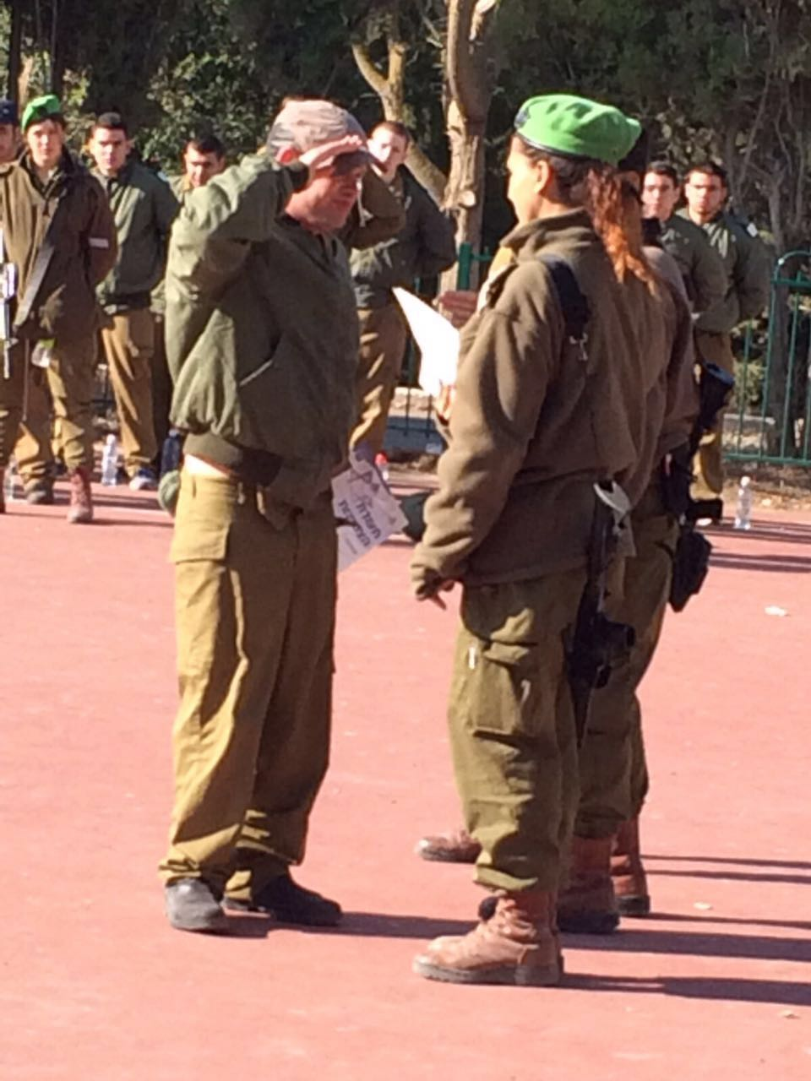
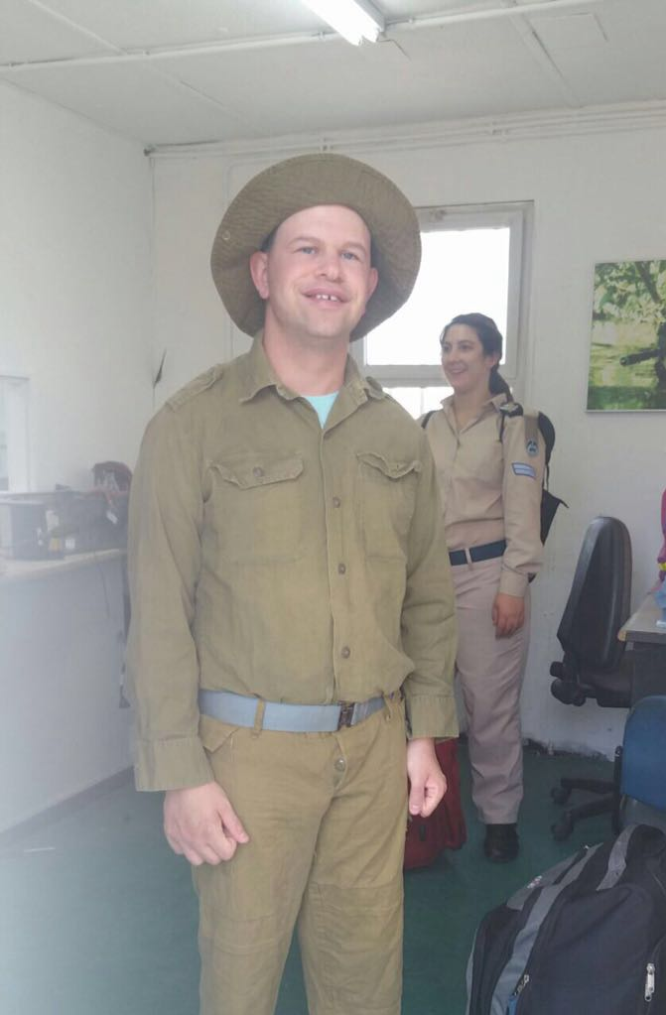
שחר רומבלסקי
משרת בבסיס פלמחים

Slide 17
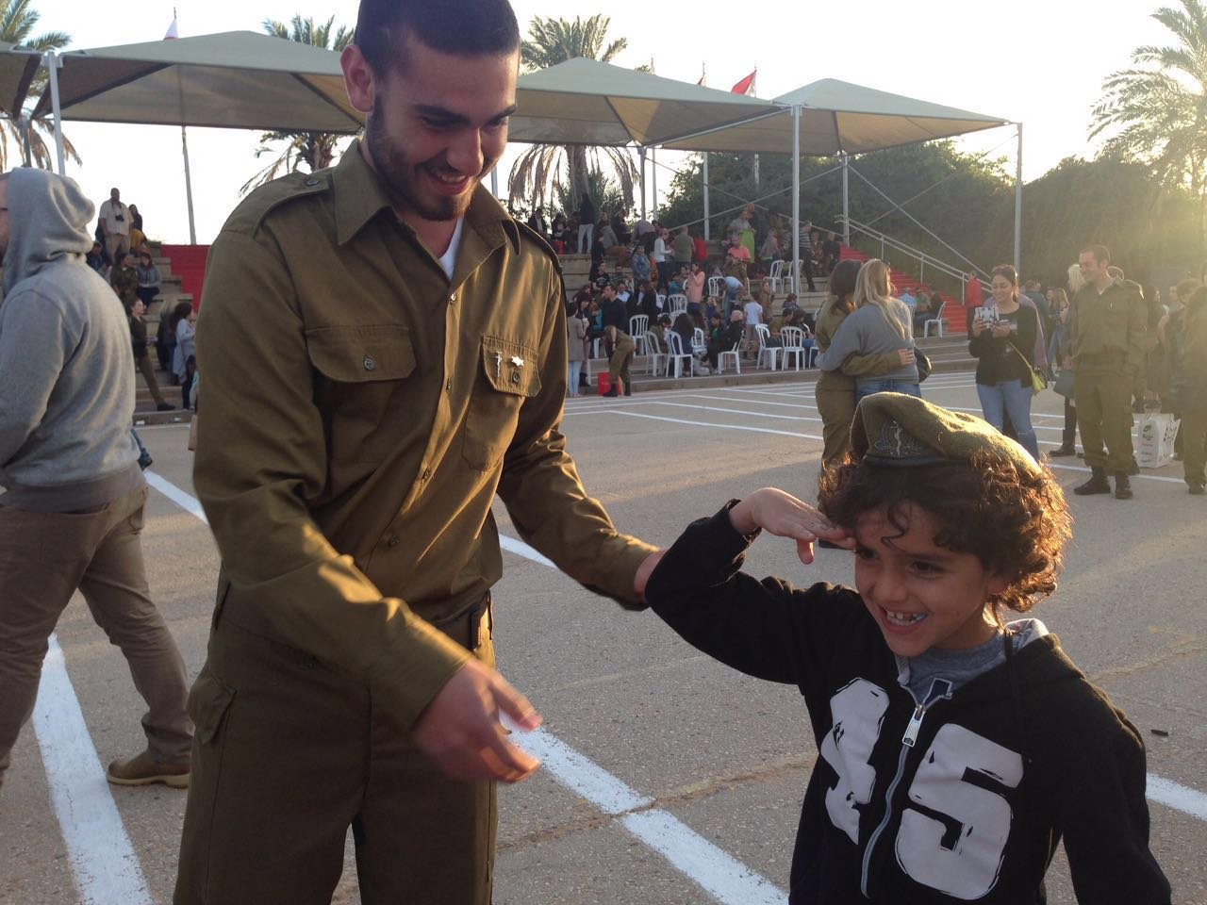
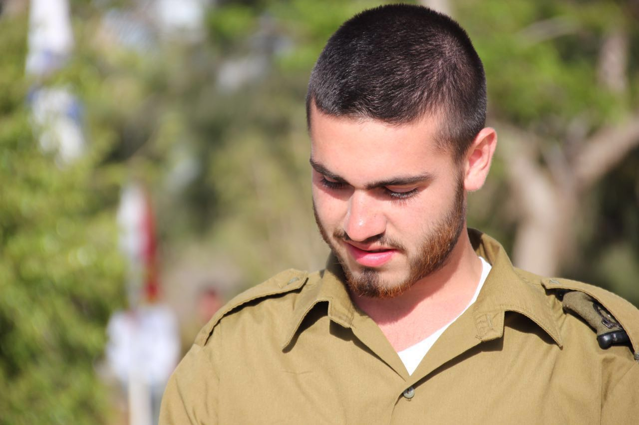
עמית אלבירט
סמב"ץ בחיל רפואה

Slide 18
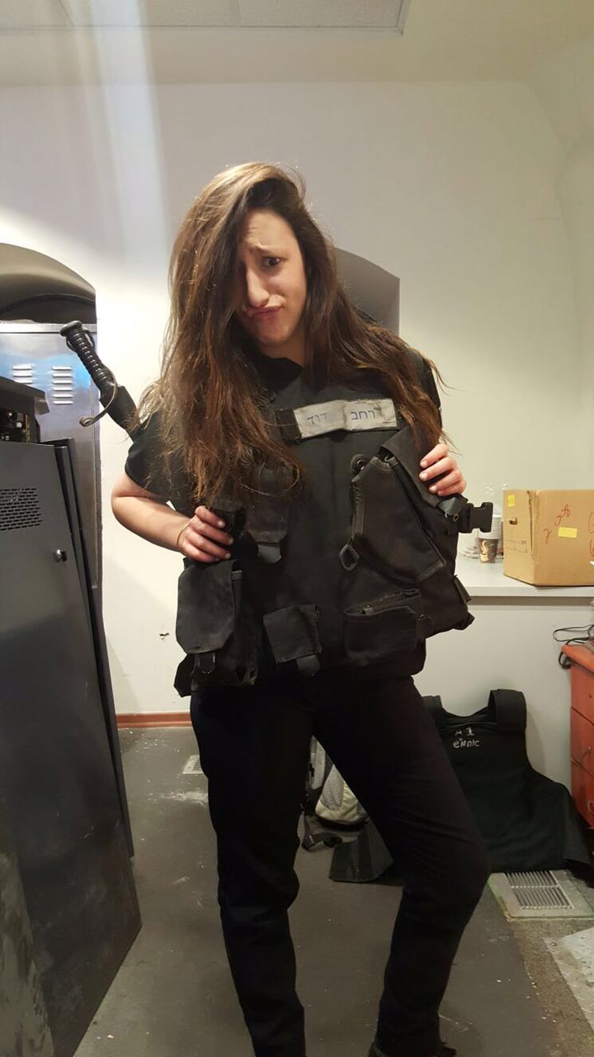
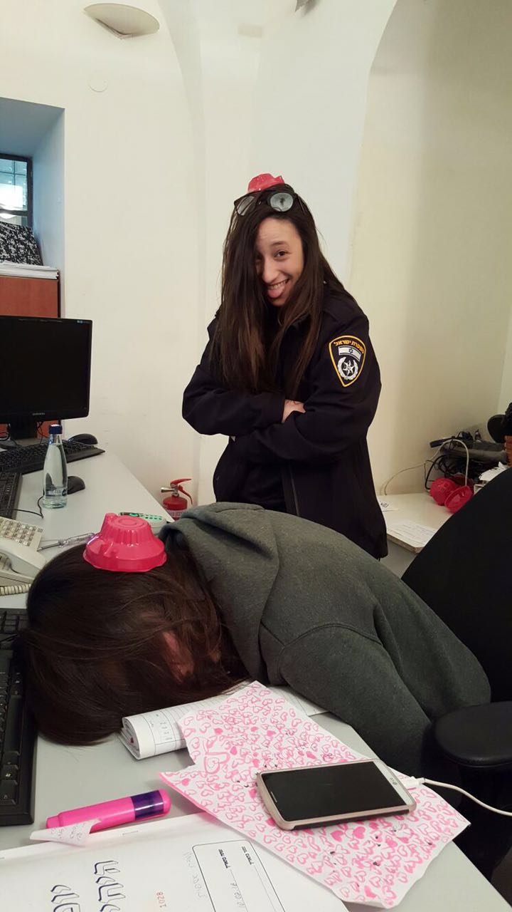
רון קפלן
שירות צבאי במשטרה
מתאים לי

Slide 19
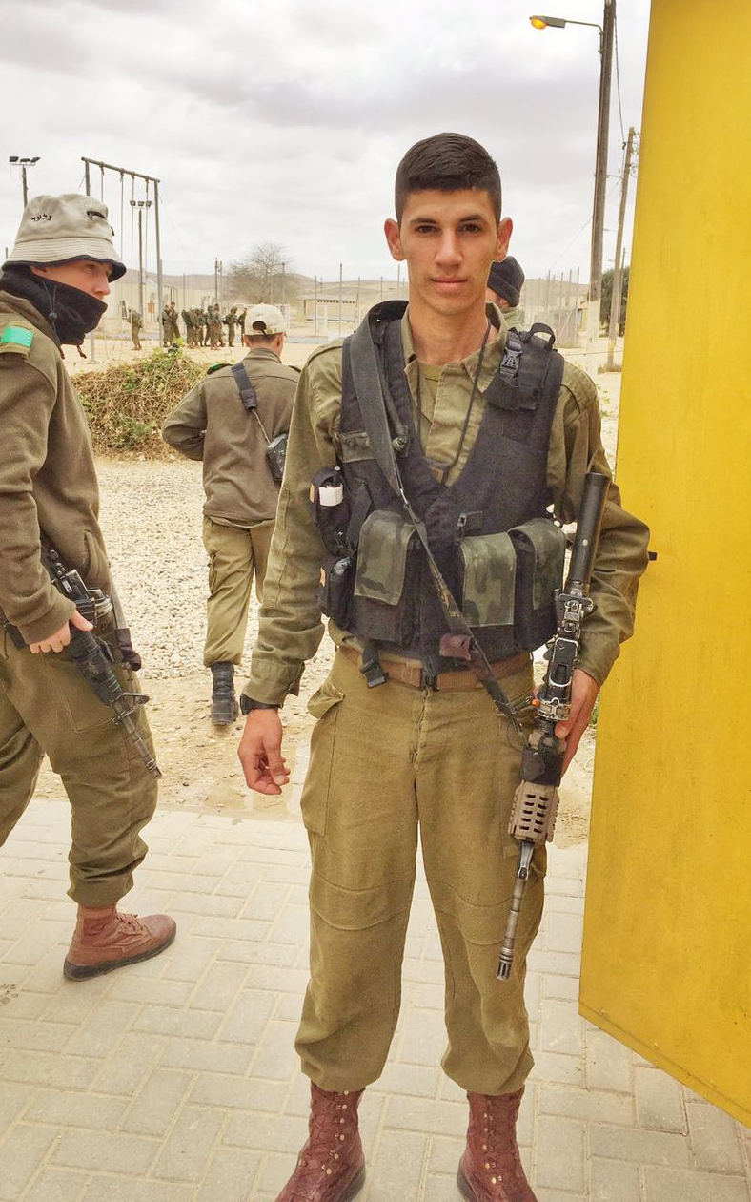

יובל קזז
קורס מכים חטיבת כפיר

Slide 20
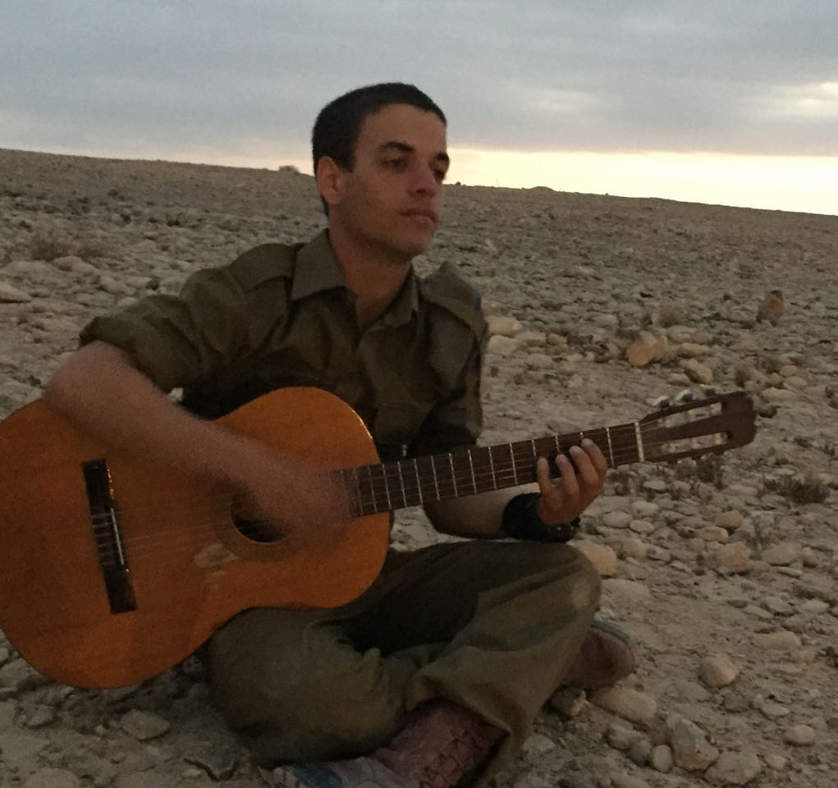
ענבר כהנא לוחם בגדוד קרקל

Slide 21
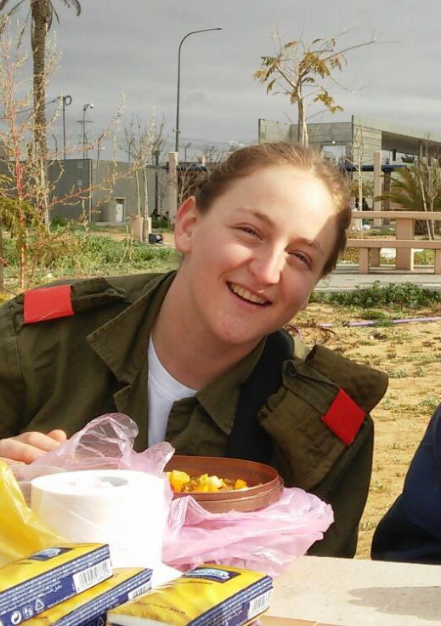

שיר לביטוב
משקית חינוך
בחיל איסוף קרבי

Slide 22
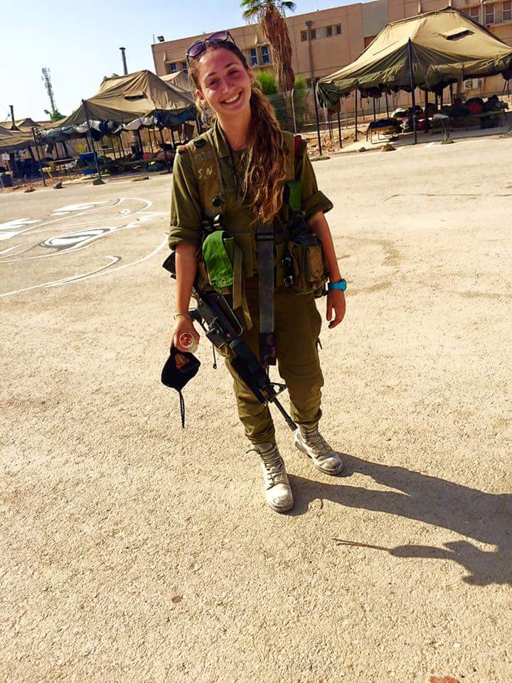
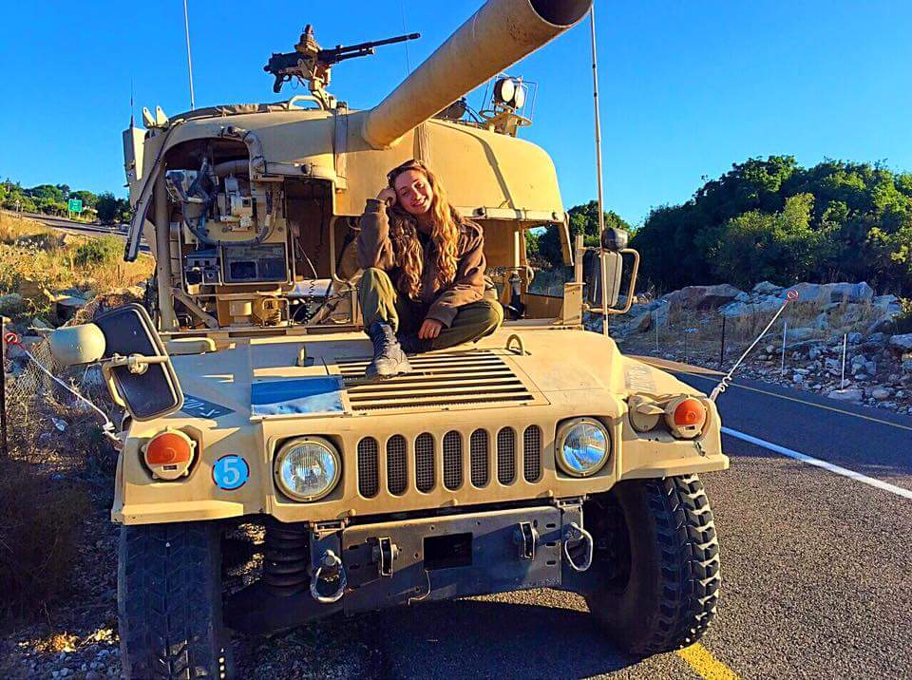
סתיו דניאל
מ"כית ביחידת מפעילות
האמר קרבי

Slide 23
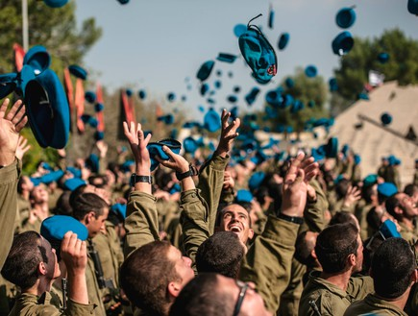
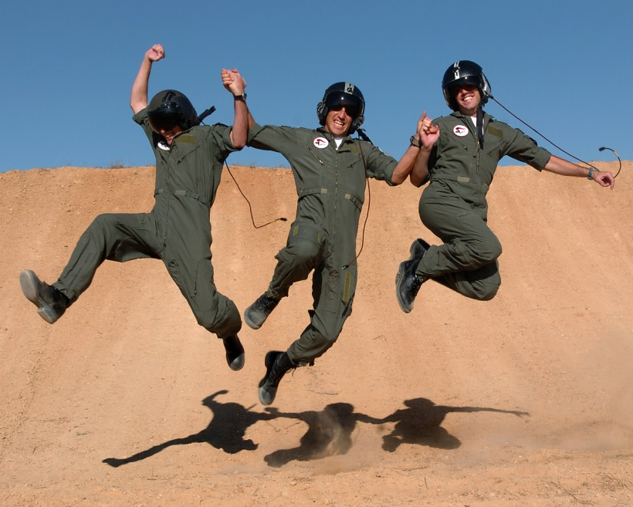
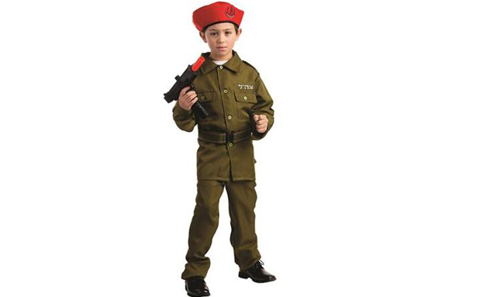
ונעבור למתגייסים הטריים

Slide 24

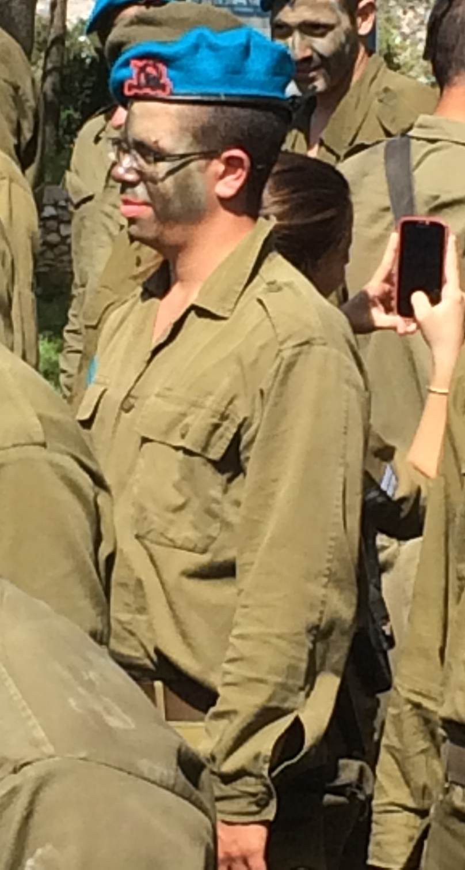
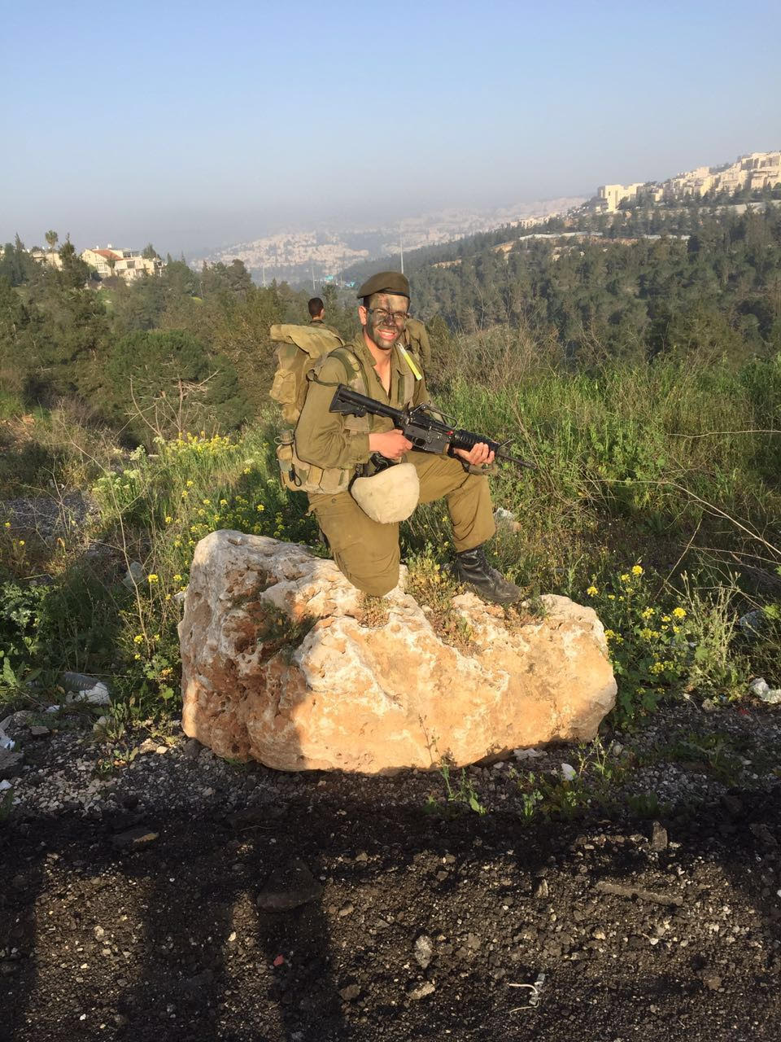
עמית יונתן לוחם בתותחנים

Slide 25
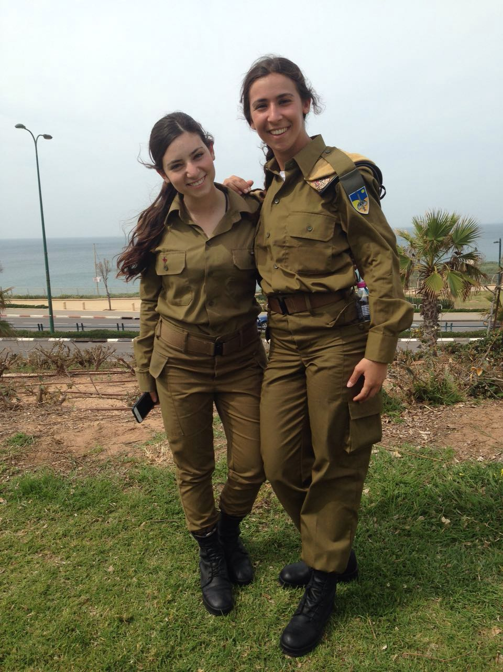

עמית שופן
תצפיתנית בחיל
איסוף קרבי
בגבול הלבנון

Slide 26
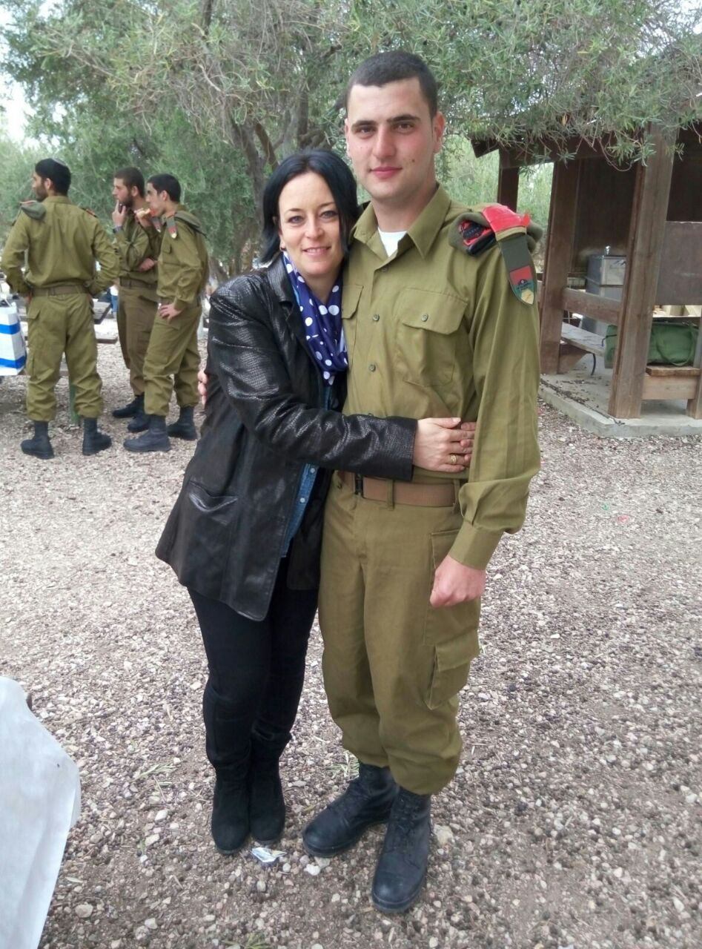
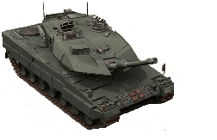
ליעד חורש
חיל השריון שזפון

Slide 27
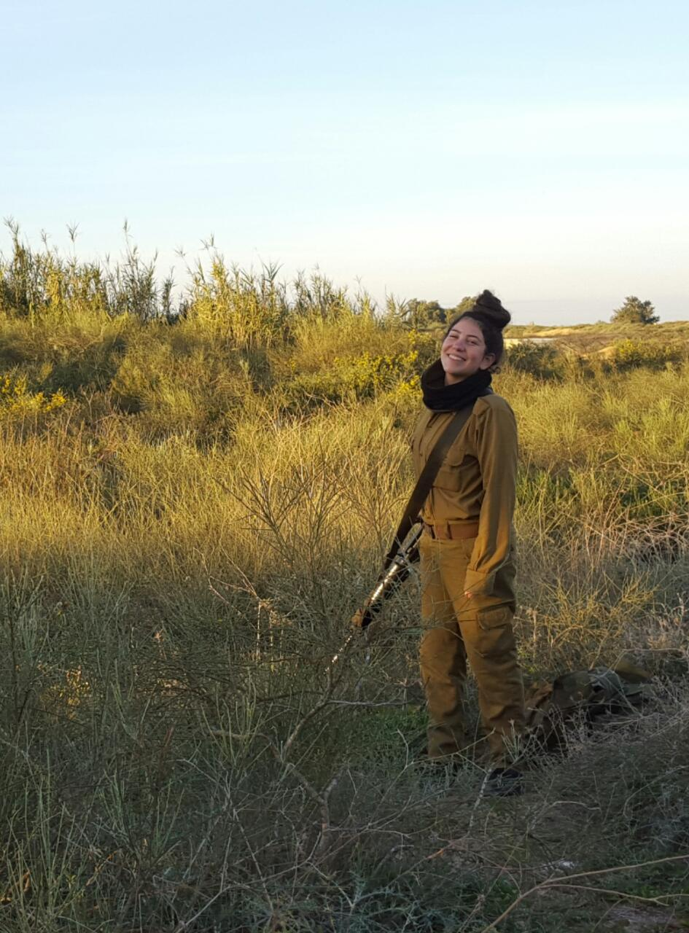
לילך ארבר
מש"קית הערכה שח"ם

Slide 28
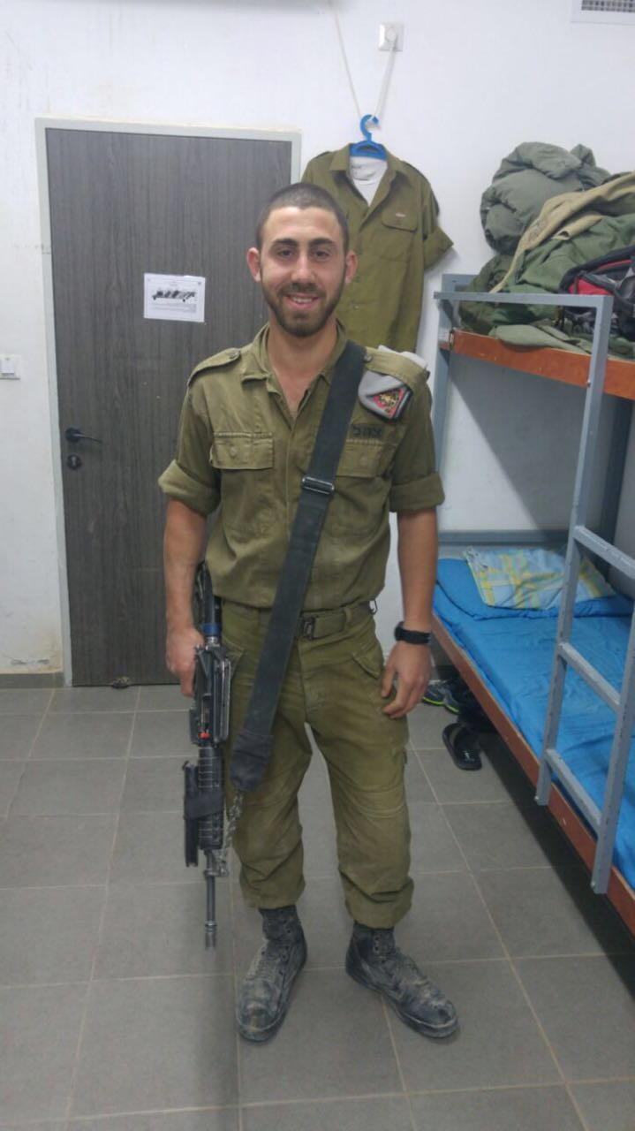
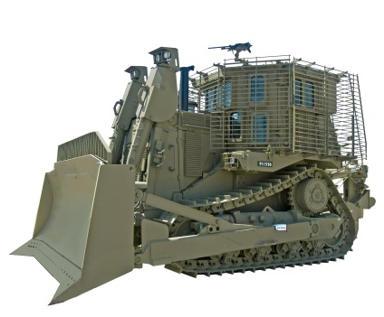
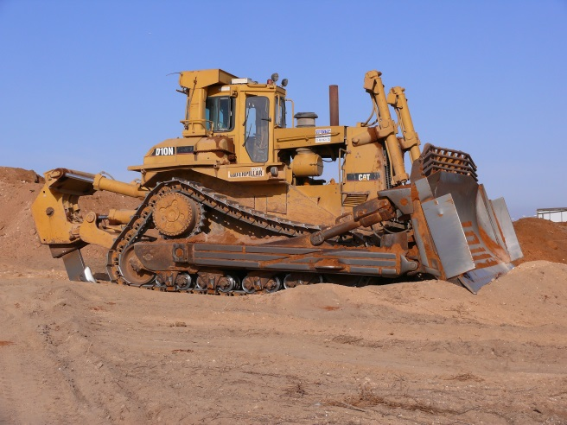
יובל פישמן
הנדסה קרבית

Slide 29
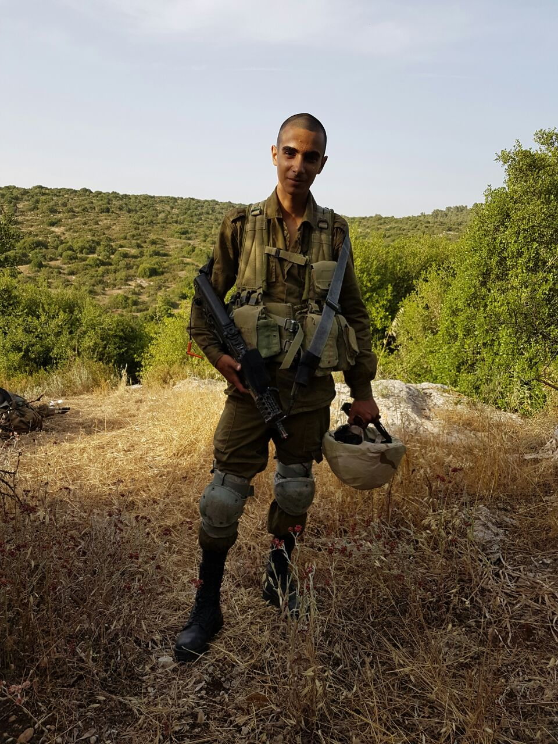
דניאל ווהבה
לוחם בחטיבת גבעתי

Slide 30
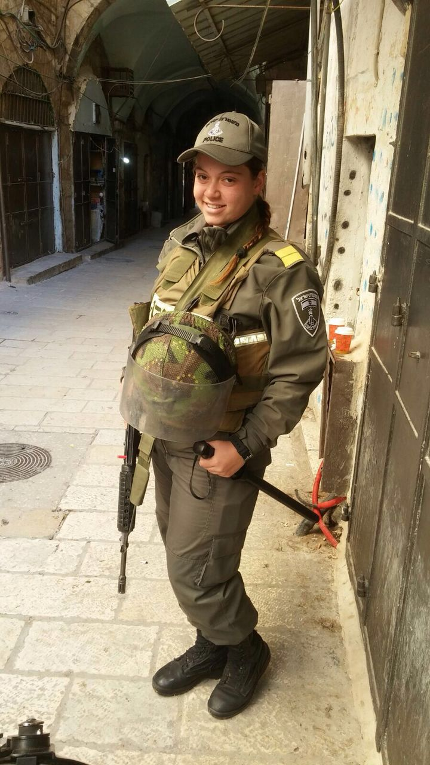

אתל בן יעקב
לוחמת משמר הגבול

Slide 31
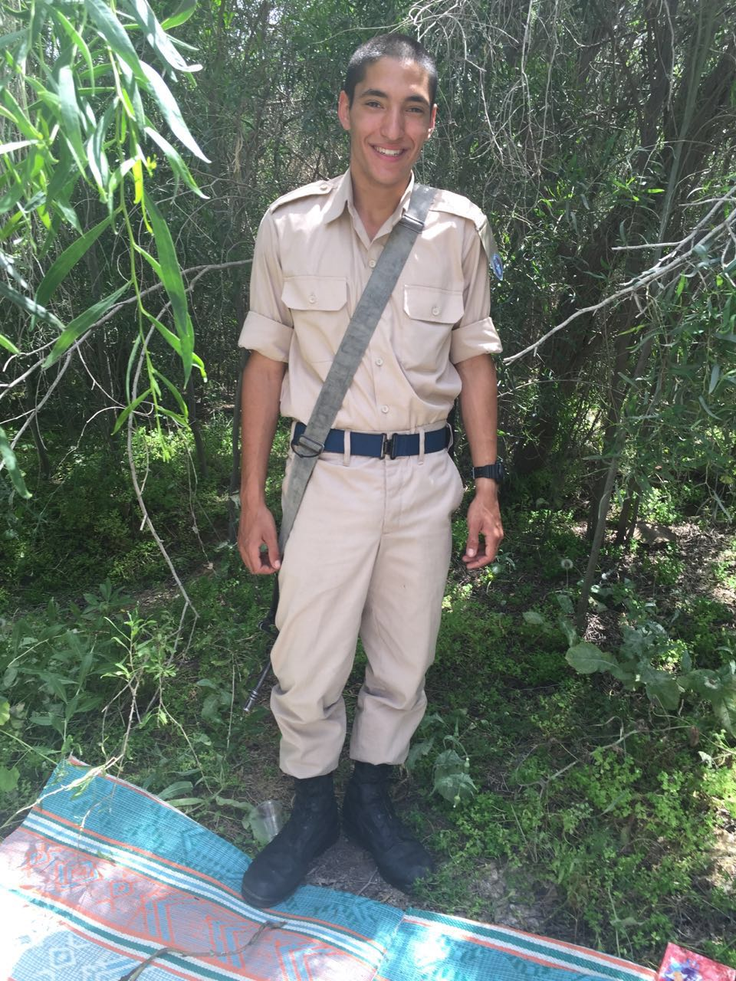


עידו צוברי
חניך בקורס טייס

Slide 32
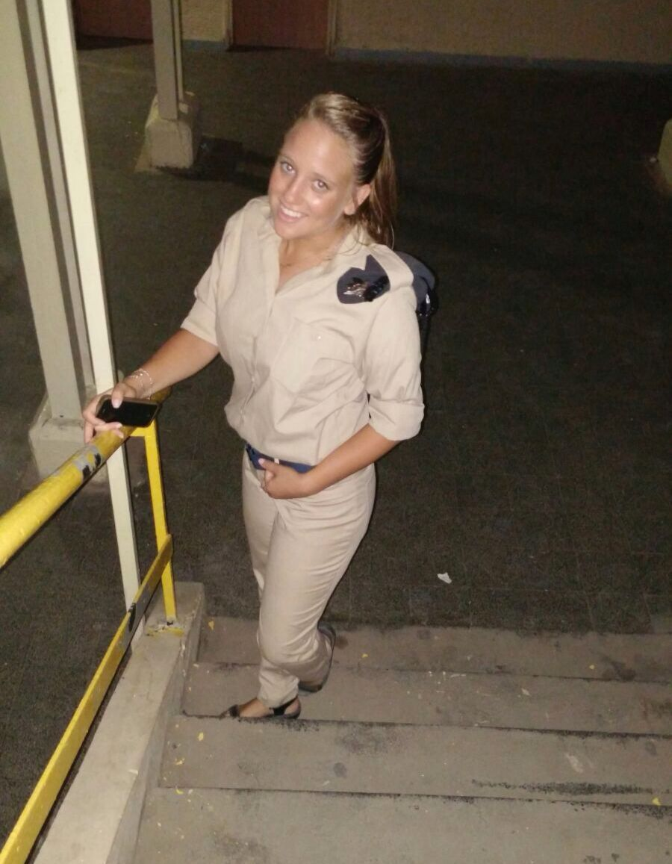
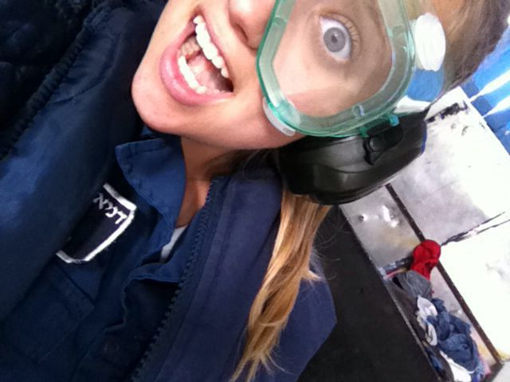
דניאל מור
טכנאית מטוסים
צוברי, כנס אלי
לטיפול 10,000

Slide 33
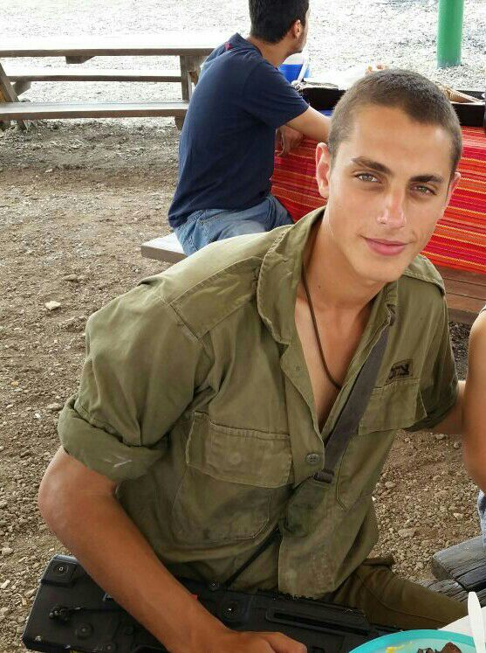

דן בונפיל
מודיעין

Slide 34
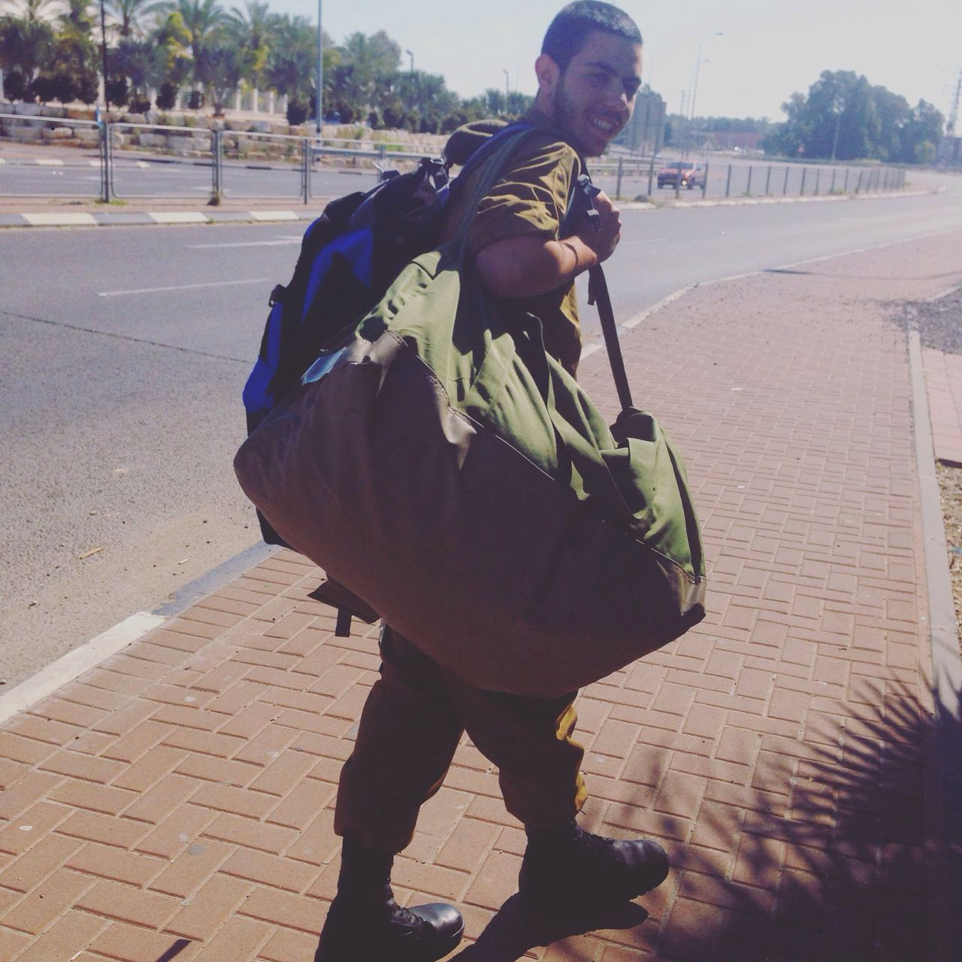
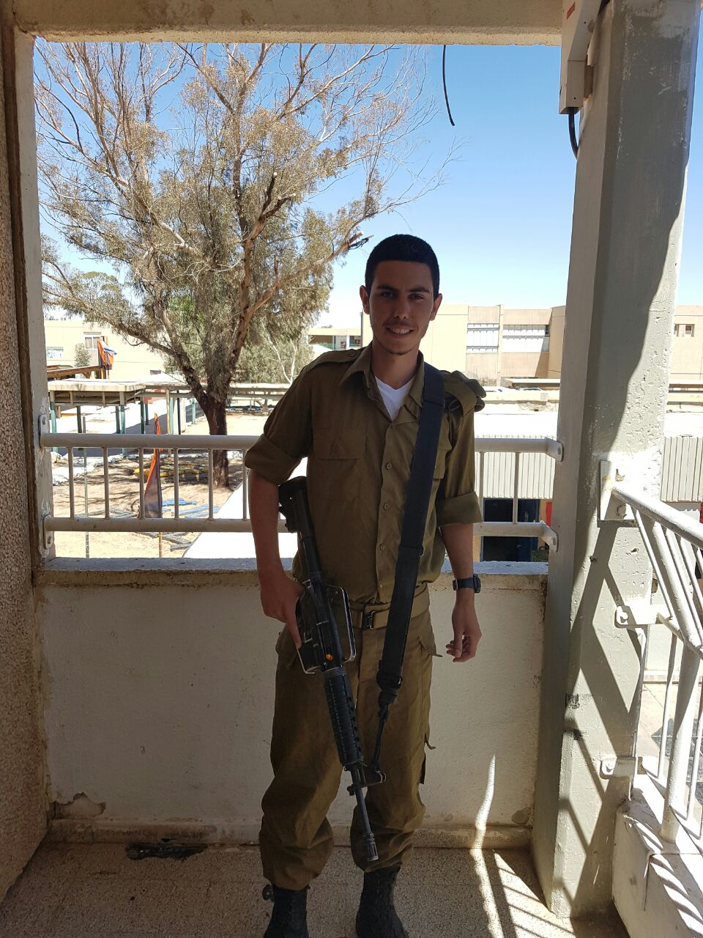
יובל טנא
לוחם בהנדסה קרבית

Slide 35
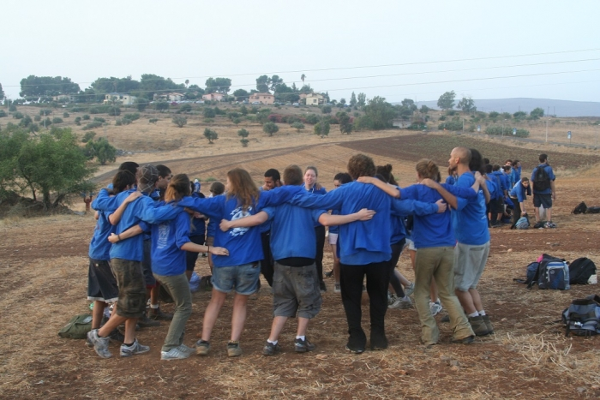
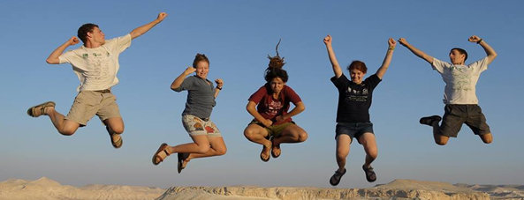
ואלה שעדיין תורמים במסגרת האזרחית בשנת שירות ואוטוטו עולים על מדים

Slide 36

שי אמויאל
שנת שירות שמוץ קן נהריה

Slide 37

איתי צוברי
שנת שירות שמוץ קיבוץ געש

Slide 38

אגם לב
שנת שירות שמוץ
קיבוץ המעפיל

Slide 39

איתי איובי
שנת שירות שמוץ קיבוץ להבות חביבה

Slide 40


עידן בר
שנת שירות עמותת עמיחי
ילדים עם צרכים מיוחדים

Slide 41


עומר ליאון
שנת שירות בפנימית
אשל הנשיא

Slide 42



































אנחנו מצדיעים לכם!

